Slide 1



EyV digitalización de tienda
PROPUESTA DE
PROYECTO
Presentación realizada por Rodrigo Rios, Paolo Diaz y Rafael Mallea

Slide 2


FASE 1

Slide 3

CONTENIDO
01
02
03
Resumen del proyecto
Objetivos Del Proyecto
Metodologia Del Proyecto
04
05
06
Evidencias
Carta Gantt
Nuestro
equipo

Slide 4

NUESTRO EQUIPO
Rodrigo Rios
Paolo Diaz
Rafael Mallea

Slide 5




RESUMEN
DESCRIPCIÓN GENERAL
PROPUESTA PROYECTO
El proyecto consiste en la creación de una página web de comercio electrónico diseñada específicamente para un emprendedor en el sector de la tecnología. El objetivo principal de este sitio web es ofrecer una plataforma intuitiva y eficiente para la venta de artículos tecnológicos, facilitando tanto la gestión del negocio como la experiencia de compra para los clientes.
la creación de una plataforma web que digitalice y optimice las operaciones del cliente. Este servicio web no solo permitirá llegar a un público más amplio, sino que también facilitará la consolidación del negocio, llevando al cliente a un nuevo nivel de profesionalización.

Slide 6





OBJETIVOS
Desarrollar una plataforma de comercio electrónico intuitiva y eficiente que digitalice y optimice las operaciones de venta, gestión y promoción de productos para un emprendedor del sector tecnológico, maximizando el alcance del mercado y mejorando la eficiencia en la atención a los clientes.
Diseñar y desarrollar una interfaz de usuario intuitiva que facilite la navegación y mejore la experiencia de compra, permitiendo a los clientes encontrar y adquirir productos de manera sencilla.
01
02
Optimizar el proceso de venta mediante la implementación de un sistema de gestión de inventario que permita al emprendedor controlar y actualizar el stock de productos de manera automatizada y precisa.
03
Desarrollar un subsistema de gestión de pedidos y pagos que integre múltiples métodos de pago y asegure transacciones seguras, mejorando la eficiencia y confiabilidad del proceso de compra.

Slide 7
OBJETIVOS
Implementar un sistema de análisis y reporte que proporcione datos clave sobre el comportamiento de los usuarios y las ventas, permitiendo al emprendedor tomar decisiones informadas para optimizar el negocio.
04
05
Garantizar la seguridad y accesibilidad de la plataforma, asegurando que cumpla con los estándares de protección de datos personales y financieros, y que sea accesible para una amplia gama de usuarios.

Slide 8

METODOLOGÍA OCUPADA
Para abordar el desarrollo del proyecto "EyV digitalización de tienda," utilizaremos una metodología tradicional
¿Por qué?
implica un alcance bien definido, con etapas claras que deben ser cumplidas de manera secuencial. Dado que nuestro cliente tiene necesidades específicas y un plazo de tiempo limitado, la metodología tradicional nos permitirá planificar y controlar cada fase del proyecto con precisión, minimizando riesgos y asegurando que cumplamos con los requisitos establecidos

Slide 9


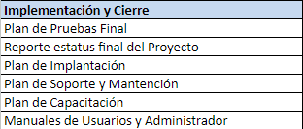
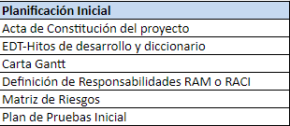
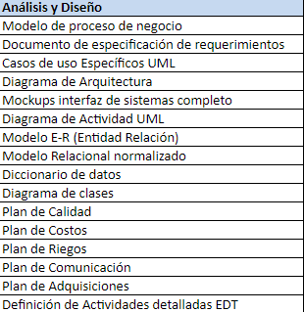
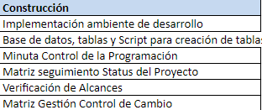
EVIDENCIAS

Slide 10

CARTA GANTT

Slide 11
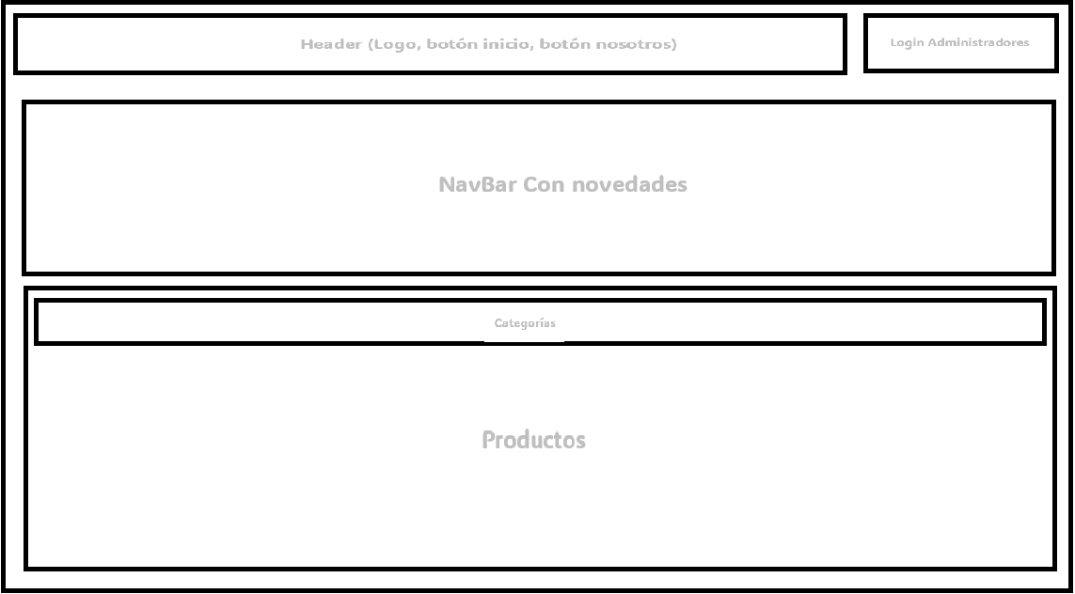
WIREFRAME

Slide 12
FASE 2

Slide 13
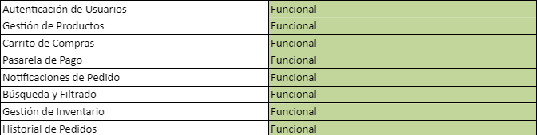
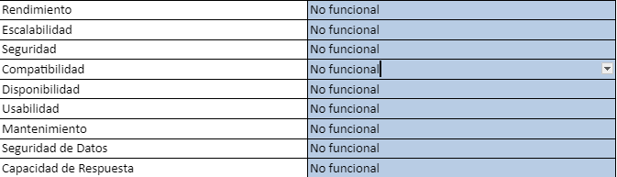
REQUERIMIENTOS DE ALTO NIVEL

Slide 14

EyV digitalización de tienda
GRACIAS A TODOS
Por su atencion

